Slide 1


Présentation du meilleur modèle de score pour l'identification précise des « churners »
Romain Penichon - Rime Boumezaoued - Claire Gefflot

Slide 2
01
02
Contexte
Notre démarche
04
Conclusion
03
Les résultats

Slide 3

01
Contexte

Slide 4


Projet : Comportement des clients dans la téléphonie - Identification des churners.
Objectif : Trouver le meilleur modèle de score pour distinguer les churners.
Churn : Entrée en période d'invalidité (absence d'appels entrants et sortants).
Base de données : 49 071 contrats sur 6 mois, dont 17 506 churners.
Variables : 77 au total (2 qualitatives, 75 quantitatives).
Variable cible : "AFTERGRACE_FLAG" - Passage en invalidité.

Slide 5

02
Notre démarche

Slide 6
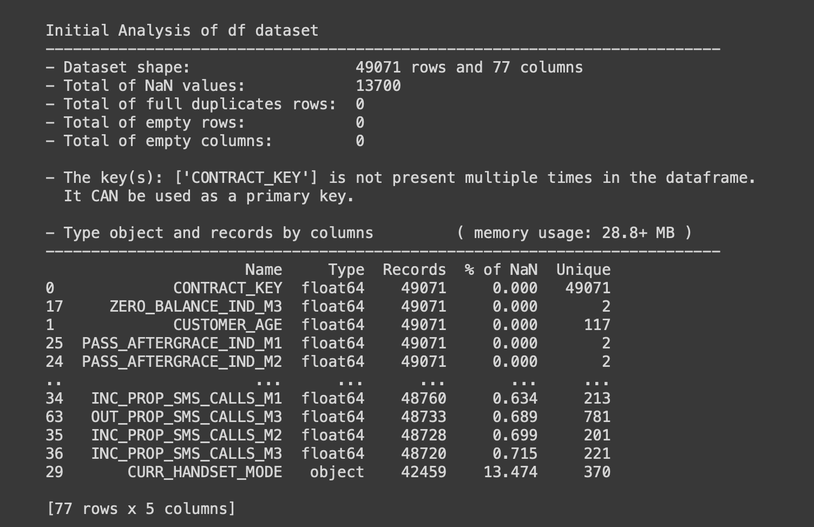
Analyse exploratoire des données : type de données, valeurs manquantes.
Impact des variables explicatives sur la variable cible.

Slide 7
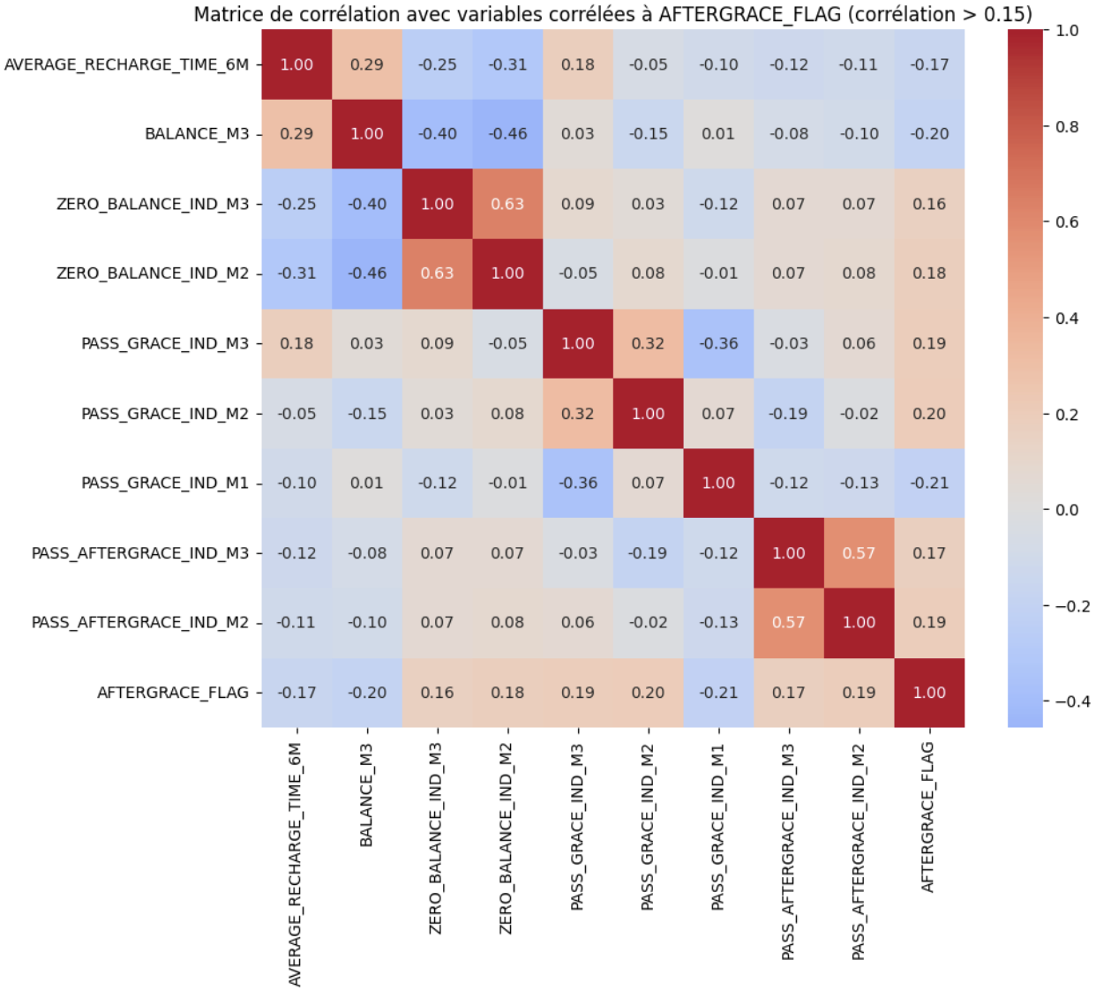
Matrice de corrélation pour les variables les plus corrélées à la cible.
Distributions des variables explicatives par rapport à la cible.
Traitement des valeurs anormales et manquantes, création d'indicateurs.
Trois modèles testés : régression logistique, XGBoost, LightGBM.

Slide 8

03
Les résultats

Slide 9
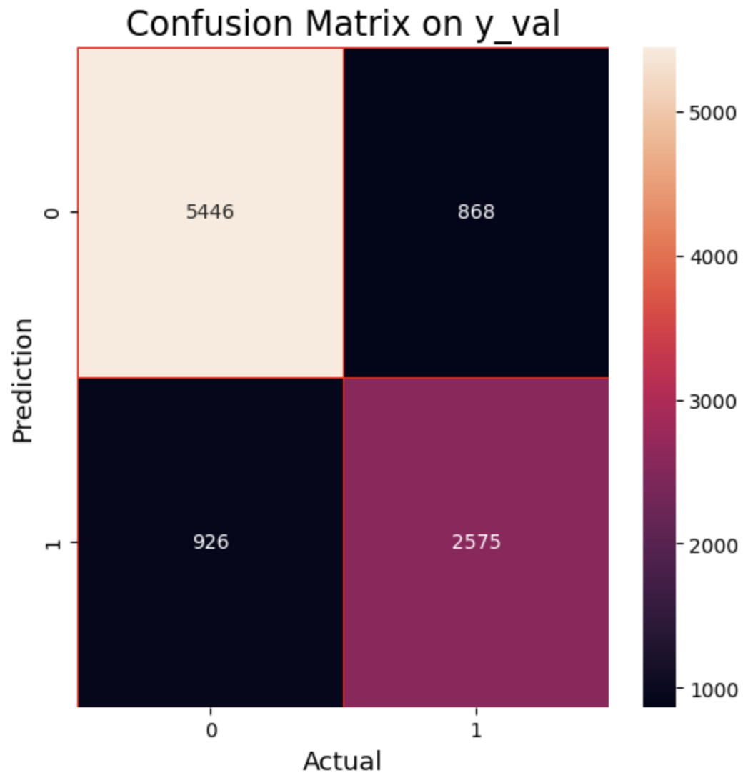
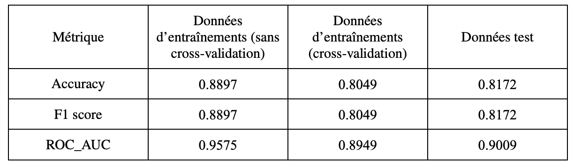
Le f1-score micro a été utilisé comme métrique pour prendre en compte le déséquilibre des données.
Meilleur modèle : XGBoost
Les performances élevées de XGBoost indiquent sa capacité à bien classer les churners.
Les paramètres du modèle XGBoost ont été optimisés pour maximiser les performances.

Slide 10
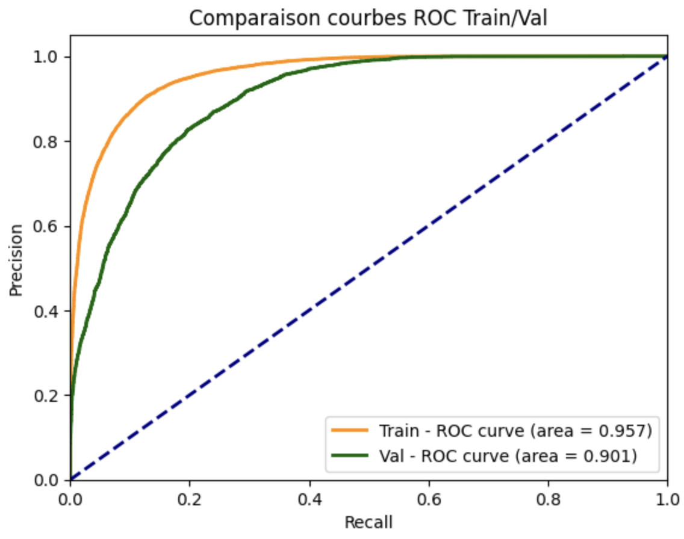
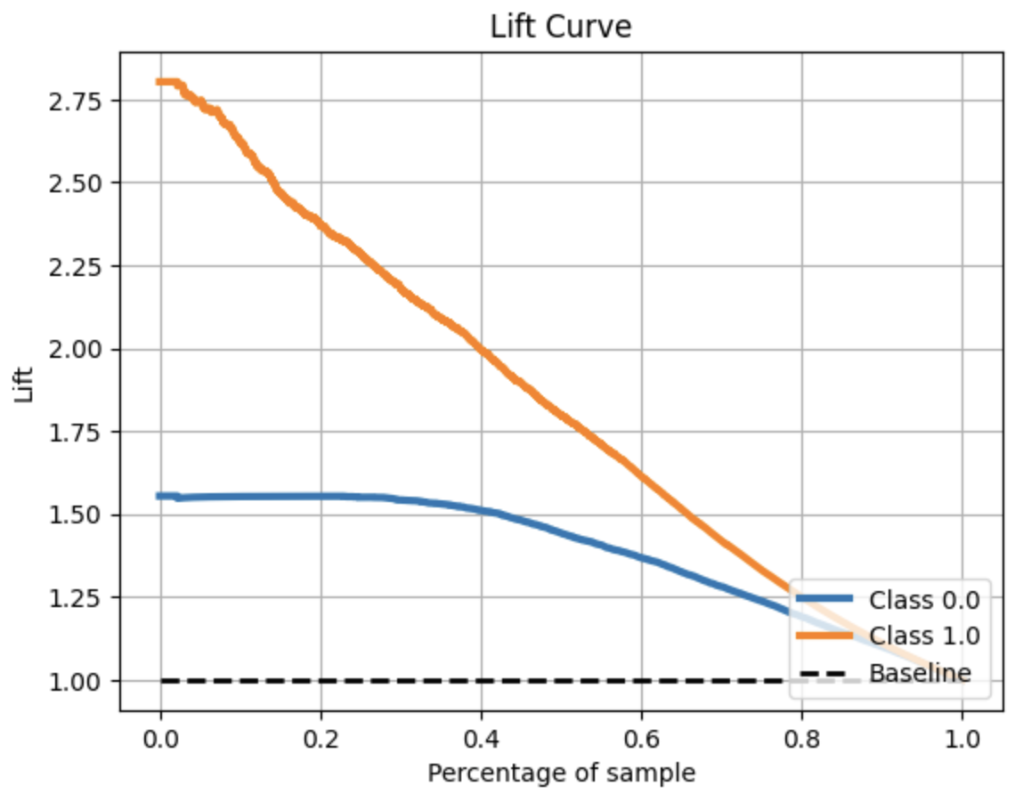
La sélection des 20% de l'échantillon de test avec la plus forte probabilité d'être des churners selon le modèle permet de détecter environ 2,37 fois plus de vrais churners que la sélection aléatoire de ces 20%, ce qui est statistiquement significatif.
L'aire sous la courbe est de 0.901, attestant d'une bonne performance du modèle dans l'identification des churners.
Une légère différence entre les courbes d'entraînement et de test suggère un léger surapprentissage.

Slide 11
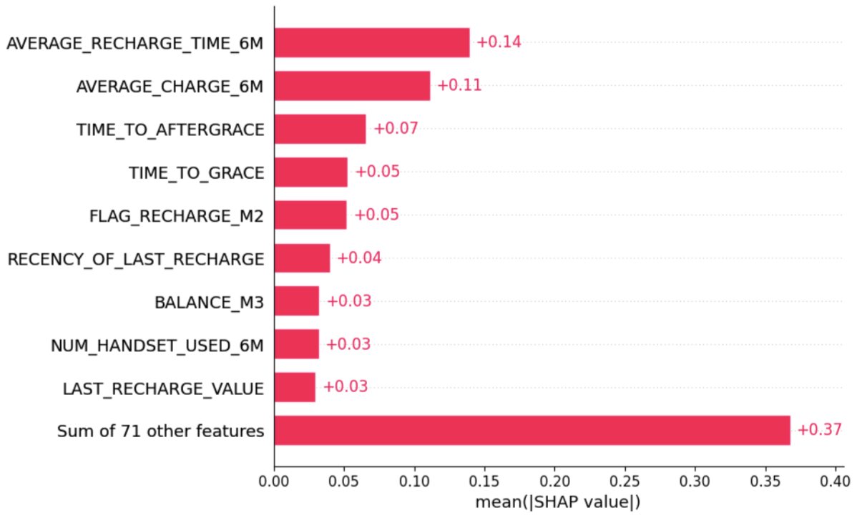
Les variables sont classées en fonction de leur influence sur les prédictions du modèle
La variable AVERAGE_RECHARGE_TIME_6M est la variable la plus importante
Suivie par AVERAGE_CHARGE_6M et TIME_TO_AFTERGRACE.

Slide 12

04
Conclusion

Slide 13
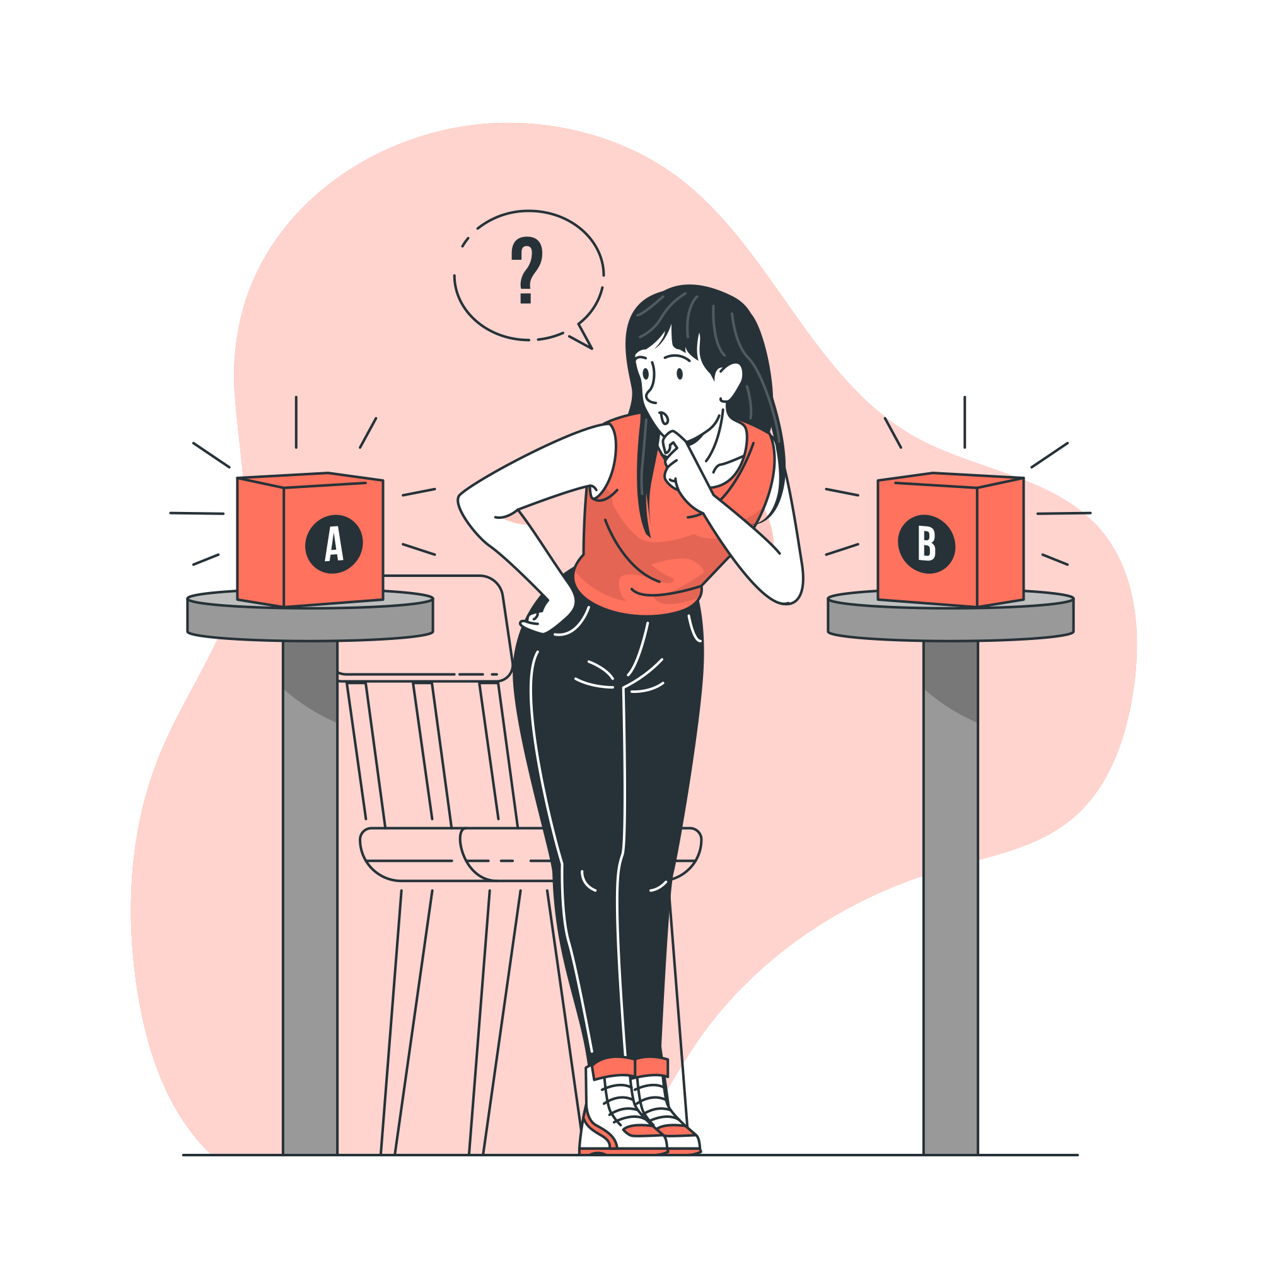
Meilleur modèle : XGBoost pour la détection des churners.
Variable clé : AVERAGE_RECHARGE_TIME_6M, fortement corrélée à la variable cible.
Performances : f1-score de 81% et aire sous la courbe ROC de 90% sur les données de test.
Importance du choix du seuil de décision en fonction des gains et pertes.
Next step: Une évaluation approfondie des coûts et bénéfices est nécessaire pour prendre une décision adaptée, telle que proposer une offre promotionnelle pour fidéliser les churners ou les laisser partir.

